Slide 1
?
Quiz_Game
팀 명 : ,
팀 원 : 조휘훈, 임대인, 강성민
Notes:
황미진 노아름 최효은 김다현 전주미

Slide 2
INDEX
01. 퀴즈 프로그램 개요
02. 프로젝트 목표
03. 기능
04. 프로젝트 구성

Slide 3

01. 퀴즈 프로그램 개요
제한 시간 내 퀴즈 프로그램

Slide 4

02. 프로젝트 목표
GitHub 사용
소스 분업
Git 사용
협업
실습
버전관리
프로젝트 완수
데이터 통신
Java프로그래밍
오픈소스개론

Slide 5
03. 기능
?
?
타이머
퀴즈 선택
& 퀴즈 풀기
데이터 입출력
(클라이언트 – 서버 모델)

Slide 6


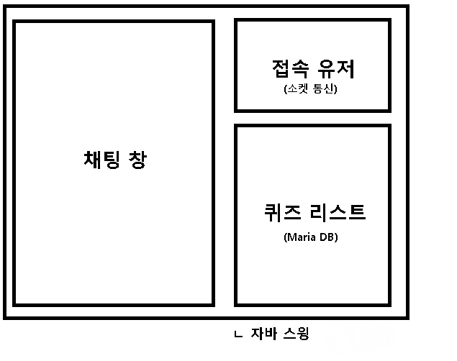



04. 프로젝트 구성

Slide 7
Q & A

